Slide 1
Дезинфекция транспортных средств и зданий, где содержатся животные
ветеринар Магдалена Стипень

Slide 2
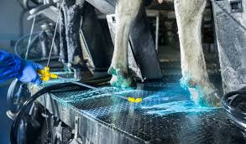
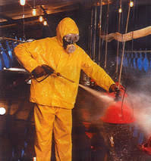
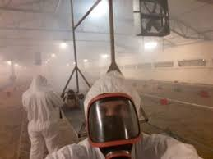
Транспорт, курятники, копыта….

Slide 3
ДЕЗИНФЕКЦИЯ
Дезинфекция - это процедура, направленная на уничтожение таких микроорганизмов, как бактерии и вирусы, особенно патогенные. Дезинфекция материала не стерилизует его - это означает, что дезинфекция удаляет микроорганизмы, но не всегда удаляет их эндоспоровы. Объекты и поверхности, которые могут быть заражены патогенными микроорганизмами (бактериями, вирусами, грибами или паразитами), дезинфицируются.

Slide 4
ЗАБОЛЕВАНИЯ
Заболевание распространяется через: - домашние питомцы - услуги - карма - вода - бытовая техника - транспортные средства - животноводство - воздух

Slide 5
ОСНОВНЫЕ СРЕДСТВА
Особенности хорошего основного очищающего средства
Обладает обезжиривающими и проникающими свойствами.
Может использоваться для мытья пеной и распыления пены.
Может использоваться в мойках высокого давления и опрыскивателях
Не разрушает поверхности и устройства

Slide 6
КИСЛОТНЫЕ СРЕДСТВА
Особенности хорошего кислотного очищающего средства
Удаление известкового налета и известковых отложений
Хорошие моющие свойства
Хорошие пенообразующие свойства.
Может использоваться в мойках высокого давления и опрыскивателях
Некоррозийный

Slide 7
Особенности хорошего очищающего средства
имеет способность смачивать поверхность,
вызывает пептизацию и набухание белков,
растворяет органические и неорганические загрязнители,
предотвращает повторное образование осадка,
обладает способностью проникать в грязь,
легко снимается во время ополаскивания,
это биоразлагаемый

Slide 8
Состав моющих средств
Моющие средства
ослабляют силы, связывающие частицы грязи с полом
разбивают эти частицы на фрагменты

Slide 9
Состав моющих средств
Поверхностно-активные вещества (ПАВ)
уменьшают поверхностное натяжение воды или водного раствора чистящего средства. Это позволяет растворам, содержащим поверхностно-активные вещества, проникать глубже в узкие щели.
Щелочные агенты обладают способностью растворять белки и омылять жиры. Эффективность их действия возрастает с увеличением pH.
Основания NaOH и KOH Наиболее часто используемые. Может вызывать коррозию поверхностей из цинка, алюминия, оцинкованного железа и стекла. Используется для механической стирки.
Карбонат натрия (Na2CO3). Он относится к более слабым щелочным агентам. Хуже растворяет белки. Подходит для мытья рук.

Slide 10
Кислотные агенты используются для растворения минеральных отложений на поверхностях машин, устройств и технологических установок.
- Азотная кислота (HNO3)
- Фосфорная кислота
- Органические кислоты (лимонная, уксусная, глюконовая)

Slide 11
Ингибиторы, ограничивающие коррозию (силикаты и сульфонаты натрия). Используются для уменьшения негативного воздействия кислот и оснований.
Смягчающие составы (версататы - ЭДТА, полифосфаты) Предотвращают образование минеральных отложений на рабочих поверхностях.

Slide 12
Особенности хорошего дезинфицирующего средства
Широкий спектр убийственной активности против бактерий, вирусов и грибков
Безопасен (нетоксичен) для людей, животных и окружающей среды (биоразлагаемый)
Легко использовать
Не должно вызывать аллергических реакций у дезинфицирующего персонала и животных.
Он не должен вызывать коррозию и необратимое изменение цвета оборудования и поверхностей в соответствии с рекомендациями производителя.

Slide 13
СТИРКА - общие правила
подготовка
удаление остатков и, возможно, тщательная механическая очистка,
предварительное ополаскивание,
стирка водой и стирка с добавлением моющего средства,
полоскание,
сушка

Slide 14
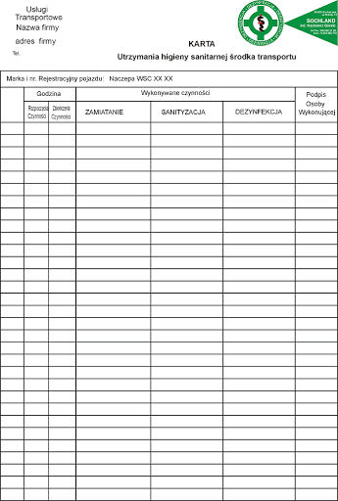
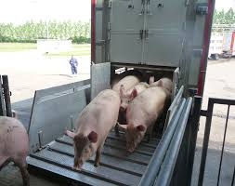
Перевозка животных - журнал мойки и дезинфекции автомобилей

Slide 15
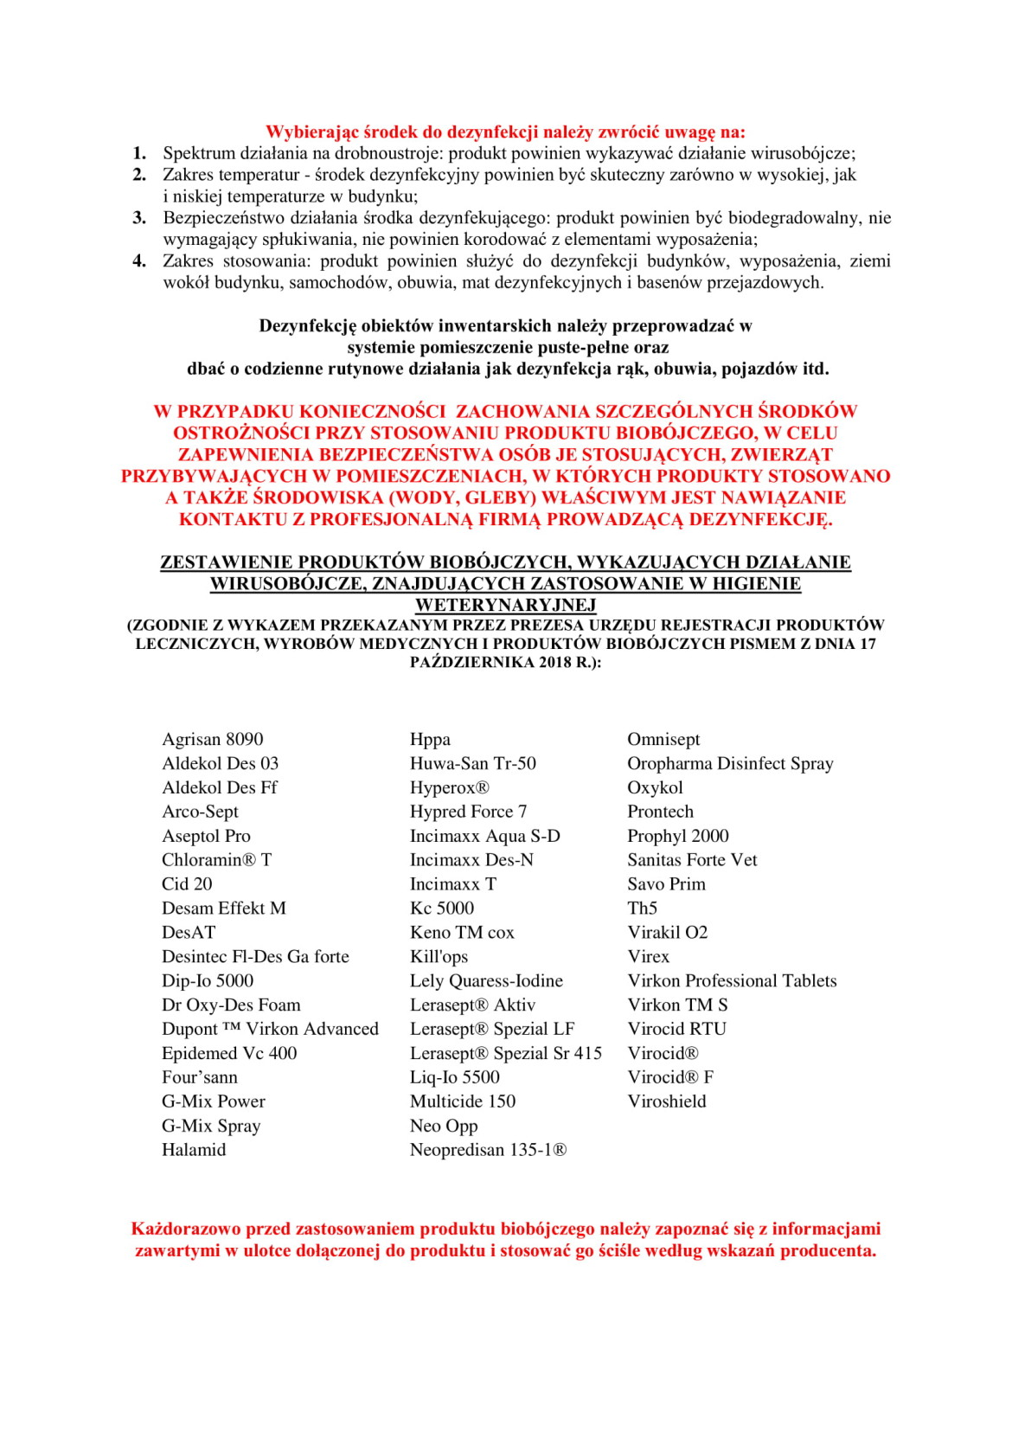
ASF

Slide 16
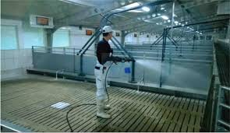
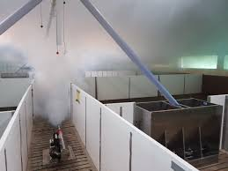
Здания для животных

Slide 17
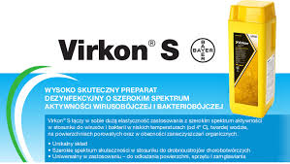
Маты для дезинфекции

Slide 18
Проблемы
Проблема заключается в неэффективной дезинфекции животноводческих помещений или транспортных средств, упускающей из виду многие важные аспекты. Среди них мы можем выделить, напр. соответствующую концентрацию дезинфицирующих средств, использование их при несоответствующей комнатной а также неточную предварительную очистку и стирку.температуре,
Выбор подходящего дезинфицирующего средства для курятника, свинарника, стойла, коровника или транспортного средства очень важен, потому что это зависит от многих факторов, влияющих на его эффективность!

Slide 19
Подготовка
Мы начинаем подготовку с того, что вынимаем животных из помещения/транспортного средства, удаляем передвижное оборудование, а также подстилку, фекалии, остатки корма, паутину и пыль. Обратите внимание на труднодоступные места, такие как щели у окон, вентиляции и штанов, элементы кормушек и поилок. Это места, где обычно темно, сыро и тепло - идеальные условия для развития микроорганизмов !!!

Slide 20
Стирка
После так называемого «химчистка» можно переходить в стирку. Наиболее эффективным и экономически оправданным является использование моющих средств для мытья после замачивания поверхности холодной водой. Лучший способ нанесения моющего средства - вспенивание. Грязь и остатки пены смыть холодной водой под давлением. Мытье животноводческого помещения удаляет значительную часть микроорганизмов и повышает эффективность дезинфекции.

Slide 21
Правильная дезинфекция
Дезинфекцию хозяйственного помещения следует проводить на сухой поверхности.
В основном потому, что, дезинфицируя влажную поверхность, мы снижаем концентрацию препарата, а значит, и эффективность применяемого средства.
Нанесение дезинфицирующего раствора (для повседневной дезинфекции следует приготовить 1% раствор, т. е. 10 г препарата на 1 л воды) можно производить с помощью распылителя или мойки под давлением в виде обливания, разбрасывая около 300 мл раствора на 1 м2. Важно помнить о температуре воды, температуре поверхности и температуре воздуха.

Slide 22
Выбор подходящего дезинфицирующего средства
1. Широкий спектр действия на микроорганизмы.
2. Время действия
3. Температурный диапазон
(Дезинфицирующее средство должно быть эффективным как при высоких, так и при низких температурах в здании!)
4. Биобезопасность дезинфицирующего средства.

Slide 23
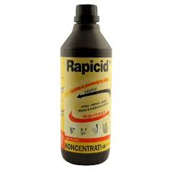
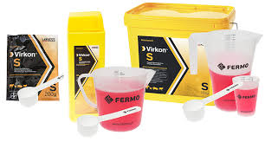
БИО
Лучшими биоразлагаемыми продуктами являются те, которые разлагаются в окружающей среде на углекислый газ и воду, поэтому после дезинфекции мы не должны их промывать!!!

Slide 24
Безопасность
Мало кто обращает внимание на то, что остается в здании после дезинфекции. Целью этой обработки является получение ощутимой пользы. Если препарат уничтожает все микроорганизмы, но токсичные вещества остаются в курятнике или свинарнике, это может оказать очень негативное воздействие на животных, введенных в помещение.

Slide 25
Завершающий этап дезинфекции
Oбработка дисперсиями (туманообразование) - заключительный этап дезинфекции животноводческих помещений.
Описанные ранее мероприятия нельзя заменить только обработкой дисперсиями, которая является завершающим этапом правильно проведенной дезинфекции.
Кроме того, независимо от того, были ли обнаружены опасные инфекционные заболевания в здании/транспортном средстве или нет, дезинфекцию следует проводить по системе пустых-полных помещенийи, заботиться о повседневных действиях, таких как дезинфекция рук, обуви, транспортных средств и т. д. Чтобы соответствовать требованиям, но также и для защиты наших стада, мы должны применять основные принципы биобезопасности, включая дезинфекцию!

Slide 26
Спасибо!

